Slide 1
DATA ANALYSIS · 2026
포켓몬 800마리,
능력치로 읽다
세대 · 타입 · 전설 여부로 살펴본 종족값 구조
Kaggle Pokemon Dataset (800 Pokémon / 13 features)
2026. 10
Notes:
안녕하세요. 오늘은 Kaggle의 포켓몬 데이터셋 800마리를 활용해 종족값 구조를 분석한 결과를 공유하겠습니다. 타입, 세대, 전설 여부라는 세 가지 축으로 '강함'이 어떻게 구성되는지 살펴봤습니다.

Slide 2
CONTENTS
오늘 다룰 내용
01
데이터 개요
02
핵심 발견
800마리 · 13개 변수 · 결측치 0
숫자 4개로 보는 전체 요약
03
분포와 상위권
04
타입과 전설
종족값은 어떻게 퍼져 있는가
가장 강한 타입, 전설의 위상
05
상관과 세대
06
결론과 한계
능력치 조합과 세대별 추이
인사이트 정리 및 다음 단계
출처: Kaggle — abcsds/pokemon · 분석 코드: src/analysis.py
02 / 13
Notes:
크게 데이터 소개, 핵심 발견, 분포와 상위권, 타입과 전설, 상관과 세대, 그리고 결론 순으로 구성했습니다.

Slide 3
01 · DATA
데이터 개요와 분석 방법
800
포켓몬 레코드
13
변수
0
결측치
1–6세대 전체
타입 · 능력치 · 메타
분석 전 정제 완료
변수 구성
분석 절차
• 식별 번호 · 이름
• 타입 Type 1 · Type 2 (복합 타입 51.8%)
• 능력치 HP · 공격 · 방어 · 특공 · 특방 · 스피드
• 메타 총합 · 세대 · 전설 여부
• 01 전처리 — 타입 결측 정리, Boolean 변환
• 02 기술통계 — 분포·타입·세대별 요약
• 03 그룹 비교 — 전설 vs 일반
• 04 상관 분석 — 능력치와 총합의 관계
총합(Total)은 6개 능력치의 단순 합 — 원본 데이터에서 100% 일치 확인
출처: Kaggle — abcsds/pokemon · 분석 코드: src/analysis.py
03 / 13
Notes:
데이터는 Kaggle의 abcsds/pokemon 데이터셋으로, 1세대부터 6세대까지 800마리, 13개 변수로 구성됩니다. 결측치는 없고, 복합 타입 비율은 51.8%입니다. 총합은 6개 능력치를 그대로 더한 값임을 먼저 확인했습니다.

Slide 4
02 · KEY FINDINGS
한눈에 보는 핵심 발견
800
65
541.8
637.4
포켓몬
전설 포켓몬
Dragon 평균 총합
전설 평균 총합
1–6세대 전체
전체의 8.1%
18개 타입 중 1위
일반 417.2 대비 +52.8%
전설은 다른 리그
Dragon이 최강 타입
상위권은 전설·메가
평균 총합 637.4로 일반보다 52.8% 높고, 6개 능력치 모두 우위
평균 541.8로 1위, 최하위 Bug와는 162.3 차이
상위 50위 중 56%가 전설, Top10 중 7마리
→ 강함의 구조는 '전설성'과 '타입'이 크게 좌우하며, 상위권은 특수한 형태가 독식
출처: Kaggle — abcsds/pokemon · 분석 코드: src/analysis.py
04 / 13
Notes:
핵심 숫자 네 가지입니다. 800마리 중 65마리가 전설이고, 전설의 평균 총합은 637.4로 일반보다 52.8% 높습니다. 타입 중에서는 Dragon이 541.8로 가장 강했습니다.

Slide 5
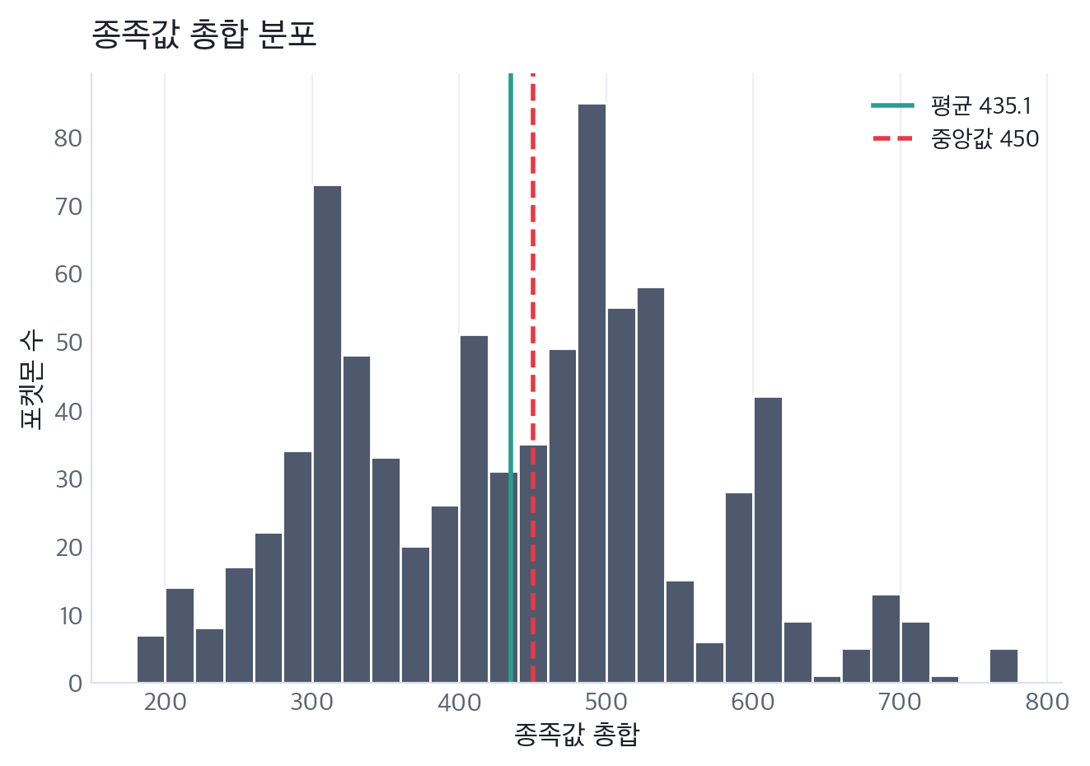
03 · DISTRIBUTION
종족값은 어디에 몰려 있는가
분포 읽기
• 450 중앙값 · 평균 435.1보다 높음
• 54.8% 350–550 구간에 집중
• 48마리 600 초과 · 상위 6.0%
• 왼쪽 꼬리 저종족값 포켓몬이 평균을 끌어내림
48
6.0%
780
600 초과
상위 비율
최고 종족값
출처: Kaggle — abcsds/pokemon · 분석 코드: src/analysis.py
05 / 13
Notes:
종족값 분포를 보면 350에서 550 사이에 절반 이상이 몰려 있습니다. 중앙값 450이 평균 435.1보다 높아, 낮은 종족값 쪽 꼬리가 더 길다는 점이 특징입니다. 600을 넘는 48마리는 대부분 전설이나 메가진화입니다.

Slide 6
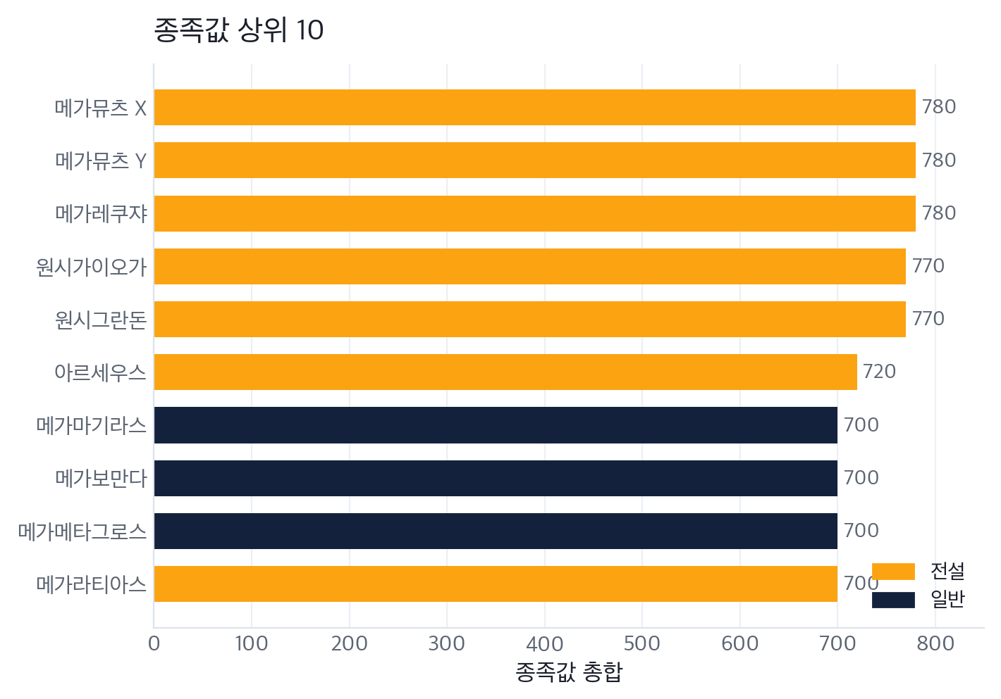
04 · TOP POKÉMON
상위권은 누가 차지했나
Top 10 분석
• 780 메가뮤츠 X·Y, 메가레쿠쟈 공동 1위
• 7 / 10 상위 10마리 중 전설
• 56% 상위 50위 중 전설 비율
• 메가진화 일반 3마리는 모두 메가진화 형태
7
3
56%
Top10 전설
Top10 일반
Top50 전설
출처: Kaggle — abcsds/pokemon · 분석 코드: src/analysis.py
06 / 13
Notes:
상위 10위 안에는 전설이 7마리, 일반이 3마리입니다. 일반 3마리도 모두 메가마기라스, 메가보만다, 메가메타그로스처럼 메가진화 형태입니다. 데이터에 메가진화와 원시회귀가 포함되어 있다는 점은 해석 시 주의해야 합니다.

Slide 7
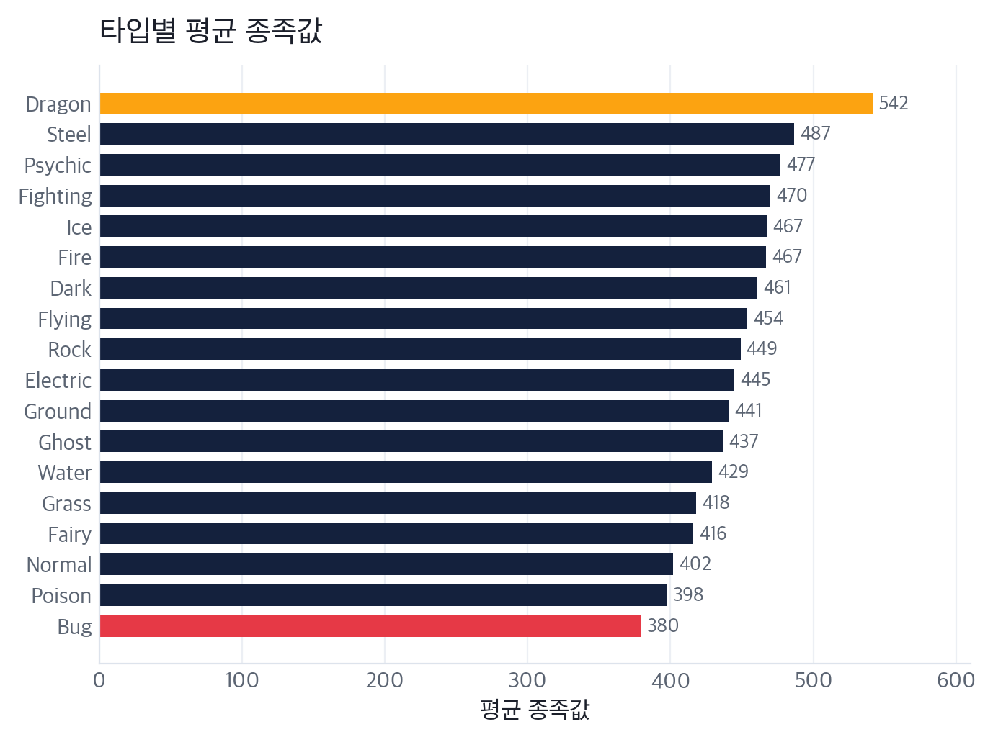
05 · TYPE
어떤 타입이 가장 강한가
타입별 비교
• 541.8 Dragon — 18개 타입 중 1위
• 486.6 Steel 2위 · Psychic 477.1 3위
• 379.5 Bug 최하위 · Poison 397.7
• 162.3 1위와 최하위의 평균 격차
• 51.8% 복합 타입은 양쪽에 중복 집계
18
162.3
126
타입 수
1–18위 격차
Water 개체
출처: Kaggle — abcsds/pokemon · 분석 코드: src/analysis.py
07 / 13
Notes:
타입별 평균 종족값에서는 Dragon이 541.8로 가장 높았고, Steel과 Psychic이 뒤를 이었습니다. Bug는 379.5로 가장 낮아 1위와 162.3 차이가 났습니다. 복합 타입은 두 타입 모두에 집계됐고, 타입별 표본 수가 38에서 126까지 차이 나므로 평균 해석에 주의해야 합니다.

Slide 8
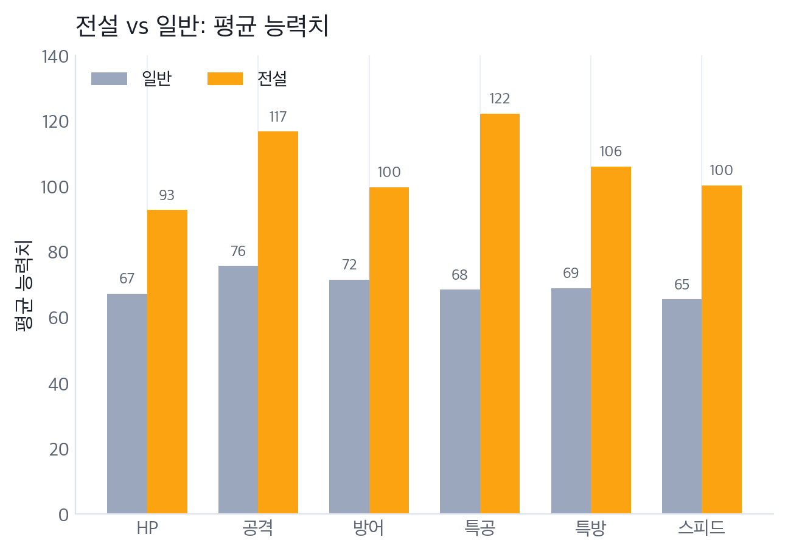
06 · LEGENDARY
전설은 정말 다른 리그인가
일반 vs 전설
• +52.8% 전설 평균 총합 637.4 vs 일반 417.2
• 6 / 6 모든 능력치에서 전설 우위
• +53.7 최대 격차: 특수공격
• +25.6 최소 격차: HP — 화력에 집중
+220.2
8.1%
×1.53
총합 차이
전설 비중
총합 배율
출처: Kaggle — abcsds/pokemon · 분석 코드: src/analysis.py
08 / 13
Notes:
전설 65마리의 평균 총합은 637.4로 일반 417.2보다 52.8% 높습니다. 여섯 개 능력치 모두에서 앞서며, 특수공격 격차가 53.7로 가장 컸고 HP 격차가 25.6으로 가장 작았습니다. 즉 전설은 내구력보다 화력에서 더 두드러집니다.

Slide 9
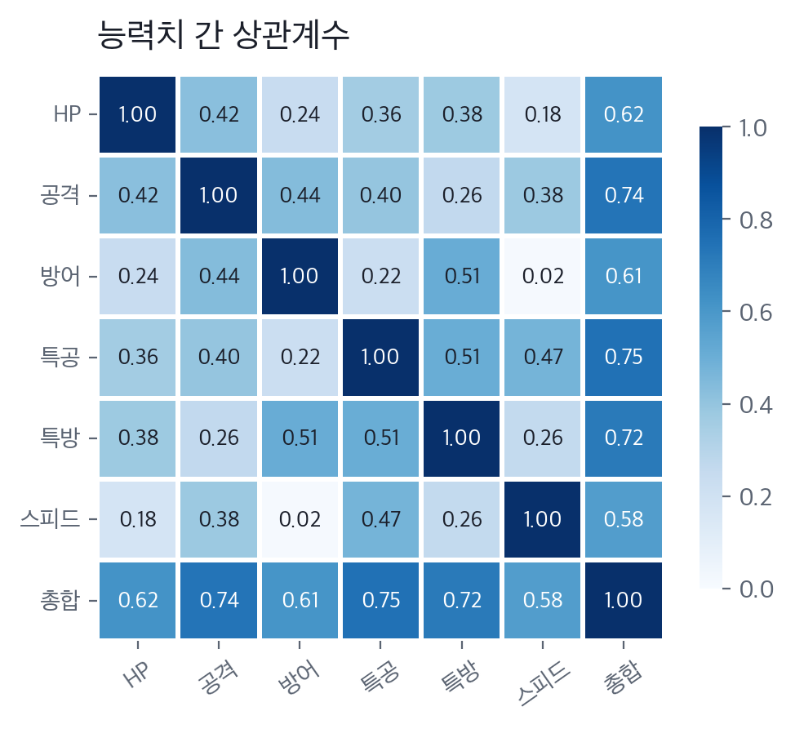
07 · CORRELATION
능력치들은 함께 움직이는가
상관관계 해석
• 0.75 특수공격–총합 상관 (최고)
• 0.74 공격–총합 상관
• 0.58 스피드–총합 — 가장 약함
• 0.51 능력치 간 최대 상관 (방어–특방)
• 특화 경향 능력치 조합이 특화되는 경향
0.75
0.51
0.02
총합–특공 최대
능력치 간 최대
최소 상호 상관
출처: Kaggle — abcsds/pokemon · 분석 코드: src/analysis.py
09 / 13
Notes:
총합과의 상관은 특수공격 0.75, 공격 0.74로 높은 반면 스피드는 0.58로 가장 낮습니다. 능력치끼리의 상관은 최대 0.51에 그쳐, 포켓몬의 능력치가 전반적으로 함께 올라가기보다는 특정 능력치에 특화되는 경향을 보입니다.

Slide 10
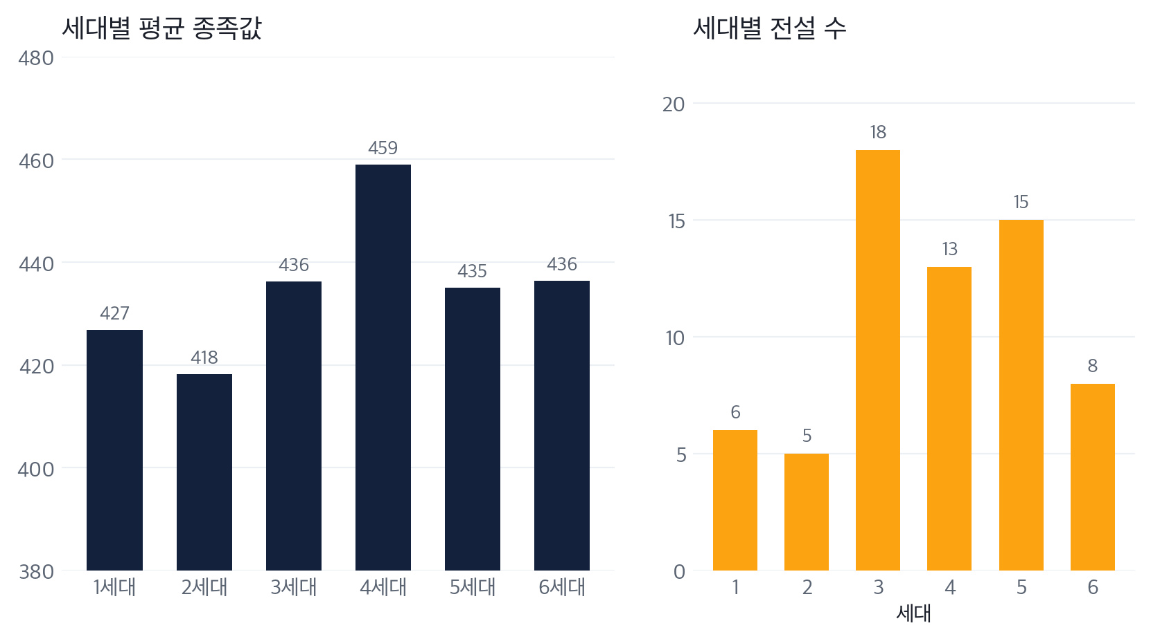
08 · GENERATION
세대가 지날수록 강해졌을까
세대별 특징
• 459.0 4세대 평균 — 6개 세대 중 최고
• 418.3 2세대 평균 — 최저
• 18 3세대 전설 수 — 최다
• 82–166 세대별 표본 불균형
• 무추세 세대가 올라가도 평균은 비슷
82
166
459
최소 표본
최대 표본
최고 평균
출처: Kaggle — abcsds/pokemon · 분석 코드: src/analysis.py
10 / 13
Notes:
세대별 평균 종족값은 4세대가 459.0으로 가장 높고 2세대가 418.3으로 가장 낮았습니다. 뚜렷한 상승 추세는 없으며, 3세대에 전설이 18마리로 가장 많이 등장했습니다. 세대별 표본 수 차이도 해석에 고려해야 합니다.

Slide 11
09 · INSIGHTS
분석에서 얻은 네 가지 인사이트
01
전설은 '다른 리그'
02
Dragon이 최강 타입
평균 총합 637.4로 일반보다 52.8% 높고, 6개 능력치 모두 우위를 보인다.
평균 541.8로 1위. 최하위 Bug(379.5)와는 162.3 차이가 난다.
03
상위권은 전설·메가
04
능력치는 특화 설계
Top10 중 7마리가 전설, 상위 50위의 56%가 전설이다. 일반 3마리는 모두 메가진화다.
능력치 간 상관은 최대 0.51. 스피드는 총합과 0.58로 약하게 연결된다.
총합은 강함의 대리지표일 뿐 — 실제 전투력은 타입 상성과 기술 구성까지 함께 봐야 한다
출처: Kaggle — abcsds/pokemon · 분석 코드: src/analysis.py
11 / 13
Notes:
네 가지로 정리할 수 있습니다. 전설의 압도적 우위, Dragon의 최강 타입, 상위권의 전설·메가 독식, 그리고 능력치가 서로 독립적으로 특화되는 경향입니다. 다만 총합은 실제 전투력의 대리지표라는 점을 강조하고 싶습니다.

Slide 12
10 · LIMITATIONS
한계와 다음 단계
분석의 한계
다음 단계
• 메가진화·원시회귀가 포함되어 기본형 비교가 왜곡됨
• 타입 상성·기술·특성 데이터가 없어 실제 전투력은 설명하지 못함
• 세대별 표본 불균형 (82–166마리)
• 총합은 6개 능력치의 단순 합
• 기본형만 분리해 순수 종족값 비교
• 타입 상성 기반 배틀 시뮬레이션
• 능력치 프로필 군집화로 역할 유형 도출
• 총합 예측 모델 또는 이상치 탐지
→ 메가진화 제외 후 재검증
→ 타입 상성 결합으로 승률 예측 확장
재현 가능성
data/raw/Pokemon.csv · src/analysis.py · src/make_deck.py · src/make_html_deck.py · requirements.txt
출처: Kaggle — abcsds/pokemon · 분석 코드: src/analysis.py
12 / 13
Notes:
한계는 메가진화와 원시회귀가 포함되어 있다는 점, 그리고 타입 상성이나 기술 데이터가 없어 실제 전투력까지는 설명하지 못한다는 점입니다. 다음 단계로 기본형만 분리한 비교와 타입 상성 기반 시뮬레이션을 제안합니다.

Slide 13
THANK YOU
감사합니다
질문과 토론을 환영합니다
데이터: Kaggle — abcsds/pokemon
분석 및 슬라이드: src/analysis.py · src/make_deck.py · src/make_html_deck.py
Notes:
이상으로 발표를 마치겠습니다. 감사합니다. 질문 받겠습니다.

